Slide 1


ユーススパン® R 製品トレーニング
Notes:
ニュースキンの栄養補助食品「ユーススパン R」についての
製品説明をさせていただきます。

Slide 2
トレーニング内容
ユーススパンとは
ユーススパン R コンセプトと特長
価格情報
よくある質問
印象を好転させるセールストーク
Notes:
「ユーススパン R」 がどのような製品なのか、
この流れに沿ってご紹介していきます。

Slide 3
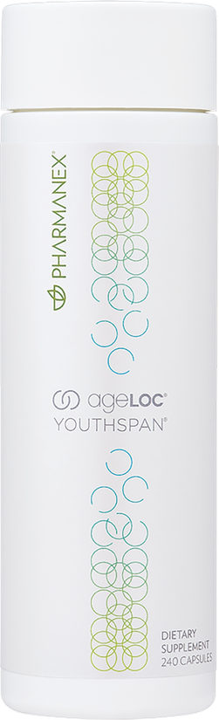

「ユーススパン」とは
平均寿命
健康寿命
ユーススパン
若々しさの維持
2016年 ニュースキン史上
最も先進的なサプリメントとして発売
Notes:
まずは「ユーススパン」とはについて、ご説明いたします。
ユーススパンは2016年に、ニュースキン史上最も先進的なサプリメントとして発売されました。
はじまりから終わりまで人の一生である平均寿命、
そして、健康上の問題がない状態で日常生活を送れる期間である
健康寿命という言葉があります。
ユーススパンは、より活動的で健康的、そしてアクティブに人生を楽しむことができる期間として、
英語で若さを意味する「Youth（ユース）」と、
期間を意味する「Span（スパン）」を組み合わせた、ニュースキンの
つくった考え方です。

Slide 4

人生100年時代へ
Notes:
ユーススパンが発売された翌年の2017年には、「人生100年時代」が
流行語大賞にノミネートされ、
2017年~18年にかけて、「人生100年時代構想会議」が行われました。
超長寿社会において、人々がどのように活力をもって
時代を生き抜いていくかや、いくつになっても学び直しができ、
新しいことにチャレンジできる社会への取り組みなどが急速に動き始めています。
人生の「長さ」を見据えて、その「質」に目が向けられていると言えるでしょう。

Slide 5
延び続ける平均寿命
実績値←
→推計値
出典：内閣府 令和2年版高齢社会白書（全体版）
Notes:
このグラフからわかるように、
日本人の平均寿命はまだまだ延び続ける様子です。
いつまで健康的でいられるか、若々しくアクティブにいられるか、
ということはどの年代にとっても関心事です。
今からの将来を見据えたライフスタイルや健康ケアが大切となってきています。

Slide 6

ユーススパン R
誕生
Notes:
こういった時代の変化を敏感に捉え、
発売から数年で日本はユーススパンを見直すことにしました。
ニュースキン エンタープライズ社と共に、今、そしてこれからの日本に
求められるニーズを見据えたリニューアルです。
「ユーススパン」は「ユーススパン R」へとアップグレードします。

Slide 7
名前の由来
レスベラトロール
Youth
Span
R
＋
＋
ユース（若さ）
スパン（期間）
Notes:
「ユーススパン R」という製品名の由来について、
若さを意味する「ユース」、期間を意味する「スパン」、
そして今回そこに加えられた「R（アール）」という言葉は、
製品特長のポイントである「レスベラトロール」から来ています。

Slide 8

R
ユーススパン R
製品コンセプト
ageLOC YOUTHSPAN R
Notes:
製品特長の前に、まずは、
「ユーススパン R」がどのような製品か知っていただくために、
製品コンセプトをご紹介いたします。

Slide 9

全身の ｢冴え｣^{*1} という次世代基準へ。
若さの ｢質｣^{*2} に挑む。
＊1 ニュースキンが考える若さの定義「体の内側だけでなく、見た目印象や、話したときの印象で、いきいきと健康的で若々しい様子」に基づくもの。
＊2 ＊1の定義に基づいたニュースキンが考えるいきいきと健康的で若々しい印象の要素のこと。
Notes:
今回のユーススパン R のキャッチコピーは、
全身の「冴え」という次世代基準へ。
若さの ｢質｣に挑む。

Slide 10

2016年の発売以来、多くの方々に愛されるユーススパンが、
急速に変化する日本の現状に合わせて
スピード感をもってリニューアル。
注目のトランス型レスベラトロールを新たなパワーバランス^{*1}で増量配合。
体の中の健康だけではなく、言葉や外見の冴え^{*2}という領域にまで
踏み込んだ新ユーススパン R が、日本に新時代の幕を開けます。
＊1 ageLOC ブレンドのそれぞれの成分がニュースキンが考える理想的なバランスで新設計されたこと。
＊2 ニュースキンが考える若さの定義「体の内側だけでなく、見た目印象や、話したときの印象で、いきいきと健康的で若々しい様子」に基づくもの。
Notes:
2016年の発売以来、多くの方々に愛されるユーススパンが、
急速に変化する日本の現状に合わせてスピード感をもってリニューアル。
注目のトランス型レスベラトロールを新たなパワーバランスで増量配合。
体の中の健康だけではなく、言葉や外見の冴えという領域にまで
踏み込んだ新ユーススパン R が、日本に新時代の幕を開けます。

Slide 11
R
3つの製品特長
ageLOC YOUTHSPAN R
Notes:
それでは、ここから具体的な製品特長について、ご紹介します。
ユーススパン R には、大きく3つの特長があります。

Slide 12
1
特長１
2
＊1 98.5％
＊2当社従来品比
Notes:
まず、特長その１です。
純度約99%、トランス型レスベラトロール
約10倍量配合
それは、言葉に出る。外見に出る。

Slide 13
ニュースキンが考える若さの定義
体の内側だけでなく、
見た目印象や、話したときの印象で、いきいきと健康的で若々しい様子
全身の冴えを科学し、たどりついたのが、
「知的瞬発力」と「外見力」という 2 つの基軸 。
Notes:
このレスベラトロールの話を進める前に、
まず「ニュースキンが考える若さの定義」についてお話しましょう。
ニュースキンでは、若さについて、
「体の内側だけでなく、見た目印象や、話したときの印象で、
いきいきと健康的で若々しい様子」と考え、定義づけました。
この若さの定義に基づき、「全身の冴え」を科学し、たどりついたのが、
「知的瞬発力」と「外見力」という、いきいきと健康的で若々しい印象の
2つの切り口です。

Slide 14


「いきいきと健康的で若々しい印象」①
知的瞬発力＝話したときの印象
話したときの印象に
冴えがほしい。
テンポよく、いきいきと
会話を楽しみたい。
Notes:
1つめの切り口、知的瞬発力とは、話したときの印象のことです。
例えば、いきいきと健康的で若々しい人は、話したときの印象も、
言葉がスムーズで冴えが感じられ、豊かな表現で会話も弾むことでしょう。

Slide 15


「いきいきと健康的で若々しい印象」②
外見力＝見た目の印象
どこから見ても若々しく、
見た目にも冴えた印象がほしい。
健康的で年齢よりも若く
見られたい。
Notes:
2つめの切り口、外見力とは、見た目の印象のことです。
体の内側の健康はもちろん、外見の印象においても健康的で輝きがあり、
若々しさにあふれていたいと思う人は多いのではないでしょうか。

Slide 16
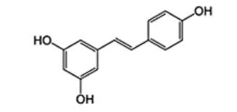
「知的瞬発力」と「外見力」の2つ切り口にアプローチする成分に着目
ユーススパンR
純度約99%*¹
トランス型レスベラトロール
約10倍量*²配合
約30㎎
×10
約3㎎
従来品
＊1 98.5％
＊2当社従来品比
Notes:
今回、ユーススパン R は、先ほどご説明した「知的瞬発力」と「外見力」の2つの切り口にアプローチする成分に着目。
ageLOC ブレンドの中のトランス型レスベラトロールの増量を、
緻密な配合設計で実現しました。
レスベラトロールには、化学構造式が異なる、トランス型とシス型という
2つのタイプがありますが、ユーススパンは研究データが多く、
生物学的により働きがあるとされるトランス型のレスベラトロールを使用。
従来わずか約3㎎だったこのトランス型レスベラトロールを、
10倍に相当する約30㎎まで増量しました。

Slide 17
「知的瞬発力」と「外見力」の2つ切り口にアプローチする成分に着目
純度約99%*¹
トランス型レスベラトロール
約10倍量*²配合
ニュースキンの
研究・試験データ
で認められた2つの力で
話したときにも見た目にも
欲しかった冴えを
＊1 98.5％
＊2当社従来品比
Notes:
知的瞬発力と外見力。
ニュースキンの研究・試験データで認められた2つの力で、話したときにも
見た目にも、欲しかった冴えを目指します。

Slide 18
特長２
1
2
＊1 ageLOC ブレンドのそれぞれの成分がニュースキンが考える理想的なバランスで新設計されたこと。
＊2トランス型レスベラトロールを増量した製品設計になったこと。
Notes:
次に、特長その２です。
パワーバランス。
ageLOC ブレンドの力が、全方位進化。
こちらについて、もう少し詳しく見てみましょう。

Slide 19
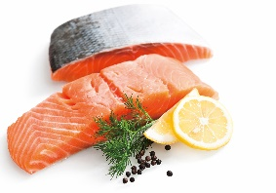
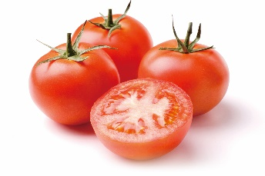
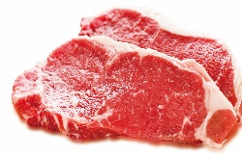
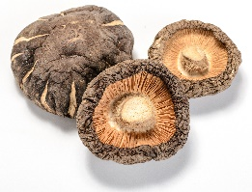

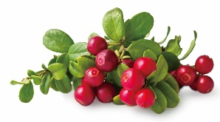

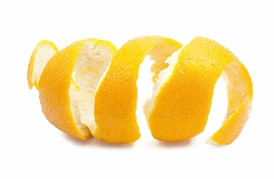

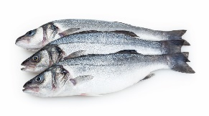

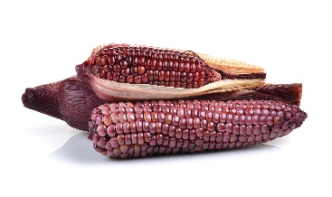
選び抜かれた
ageLOC ブレンド
12の成分と原材料
※図形はageLOC ブレンドのパワーバランスのイメージです。
Notes:
従来のユーススパンは、世界の健康長寿食と言われている原材料をベースに
選び抜かれた、12の成分や原材料からなるageLOC ブレンドを
配合していました。

Slide 20
選び抜かれた
ageLOC ブレンド
12の成分と原材料
※図形はageLOC ブレンドのパワーバランスのイメージです。
Notes:
その中のひとつを、今回、日本で配合することが可能となった、
生物学的により働きがあるとされるトランス型レスベラトロールに置き換え
ました。
レスベラトロールの質と量にこだわることで、ageLOC ブレンドが
また新たな進化をとげました。

Slide 21
アスタキサンチン
トマトリコピン
コエンザイムQ10
ビタミンD（脂溶性）
クエルセチン
選び抜かれた
ageLOC ブレンド
12の成分と原材料
trans-レスベラトロール
α-リポ酸
リモネン
柑橘系バイオフラボノイド
魚油（EPA・DHA）
ローズマリー
ムラサキトウモロコシ
※図形はageLOC ブレンドのパワーバランスのイメージです。
Notes:
この図形イメージのように、選び抜かれたageLOC ブレンドの力は、
それぞれの成分がニュースキンが考える理想的なバランスで新設計され、
全方位進化をとげています。

Slide 22
特長３
Notes:
最後に、特長その３です。
近年のニーズに対応
いつでも、だれをも、支えるために。
このニーズに合わせて、今回新たに採用したポイントについて、ご説明します。

Slide 23
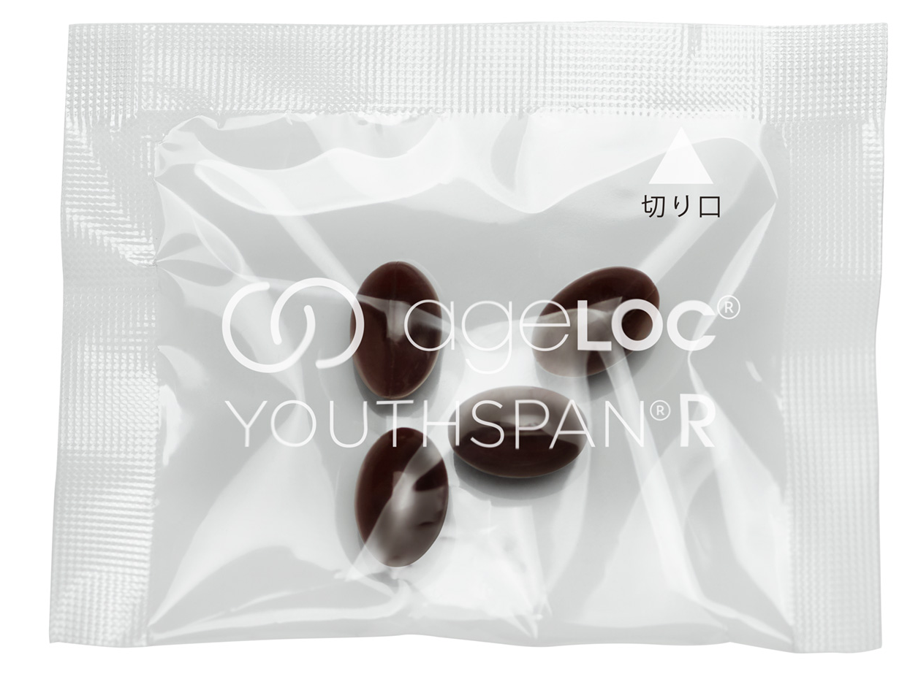
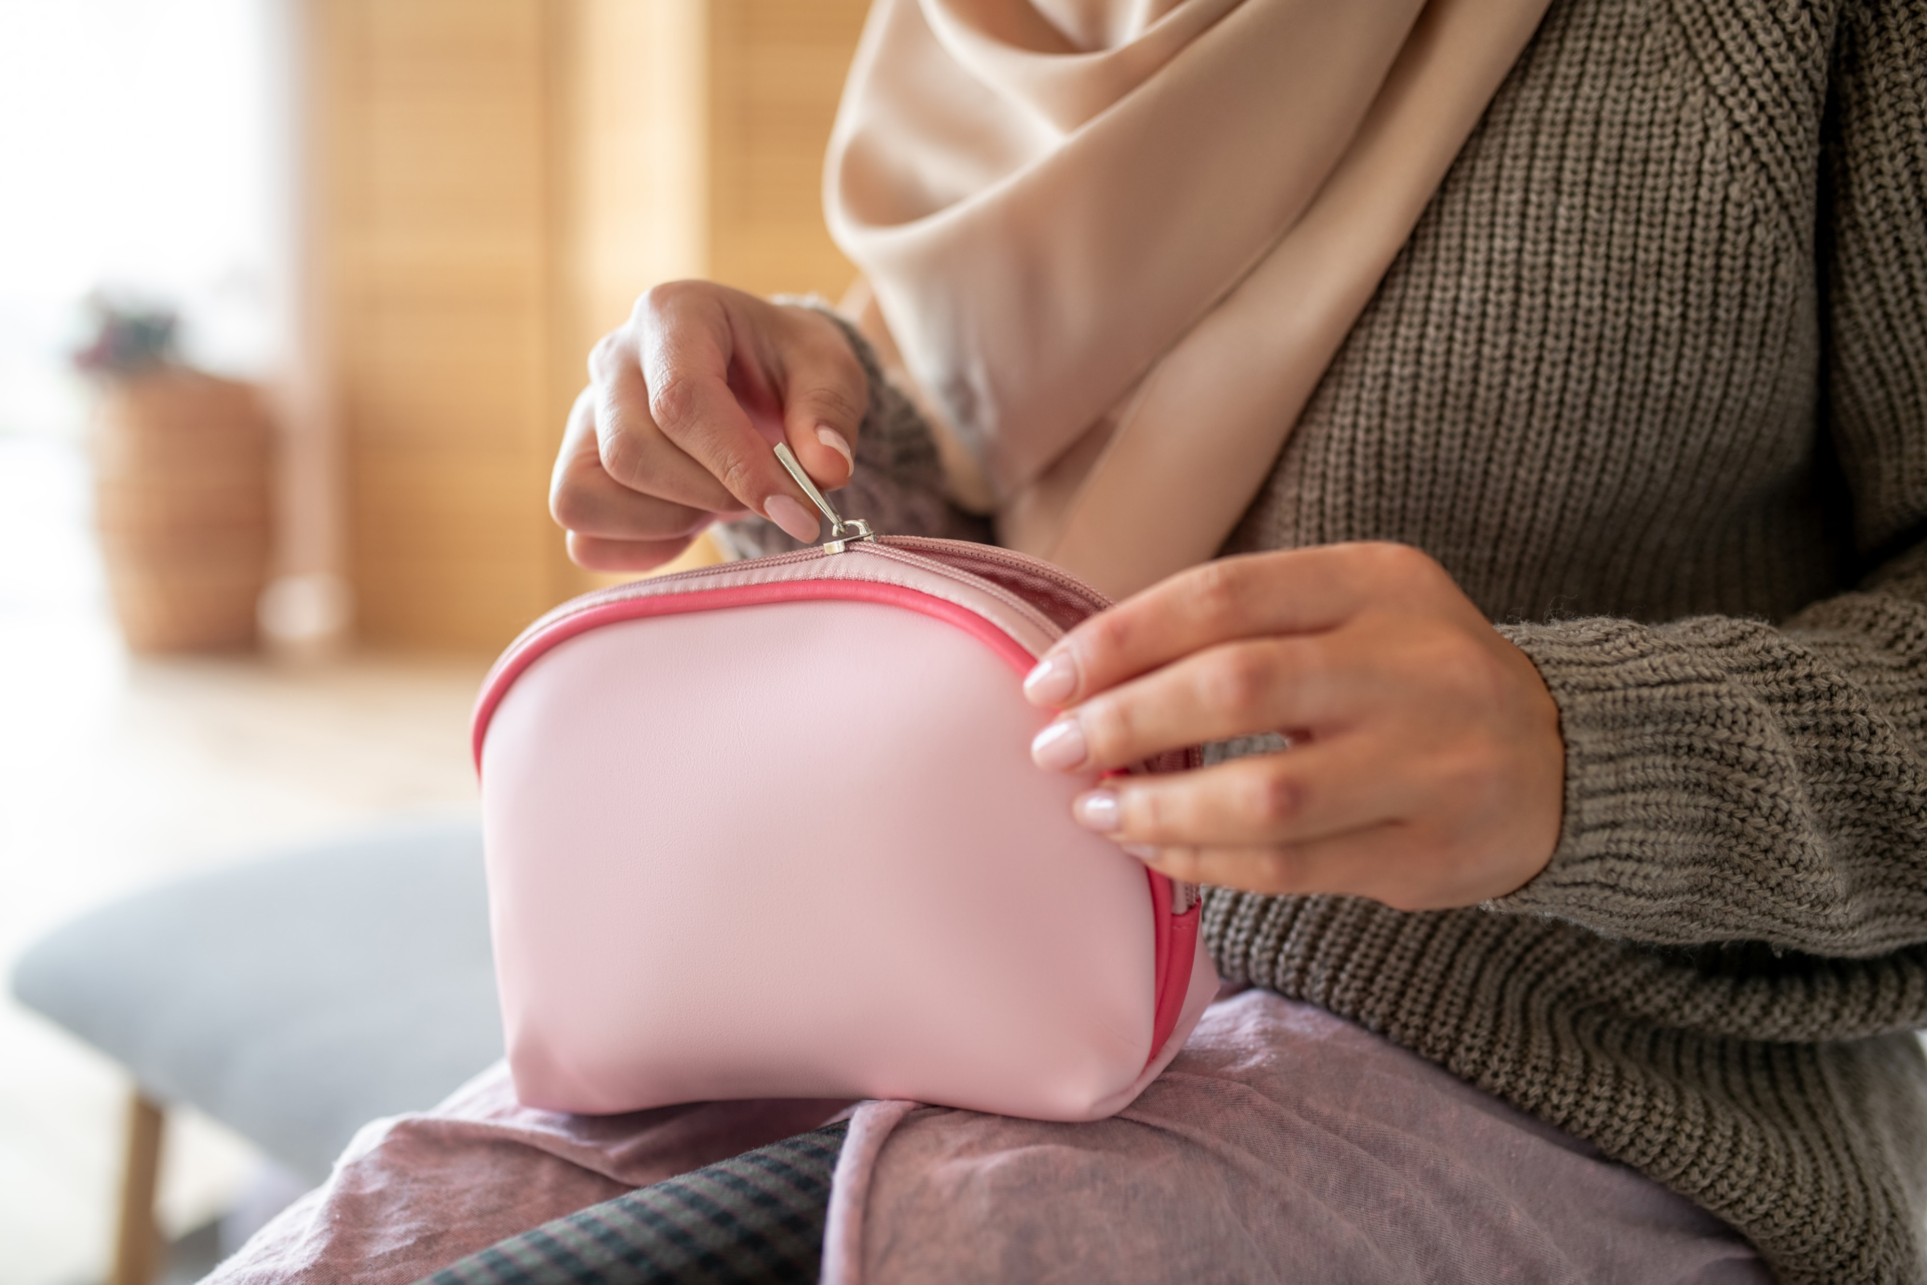


持ち運びしやすい個包装。
1日2回に分けて摂ることも習慣化しやすく。
Notes:
忙しくて外出先でも手軽に摂りたい方や、
衛生面を気にされる方のニーズを考え、ユーススパン R はソフトカプセルが持ち運びもしやすい個包装に入っています。
個包装になっていることにより、成分の吸収や体内にとどまる時間といった点から、1日2回に分けて摂ることも習慣化しやすくなっています。

Slide 24

アンチ・ドーピング認証取得*で
プロフェッショナルな体づくりにも対応
＊ 2020年12月取得予定
Notes:
スポーツなどでプロフェッショナルな体づくりを目指す方のニーズに対応して、
アンチ・ドーピングの認証である、インフォームドチョイスを取得。
インフォームドチョイスとは、英国LGC社が審査する国際的な
アンチ・ドーピング認証システムです。
この認証マークは、スポーツ競技における禁止物質として
WADA（世界アンチ・ドーピング機構）のリストに掲載されている物質に
関する広範囲で厳格なテストに合格したことを保証するものとなります。

Slide 25
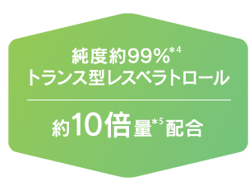

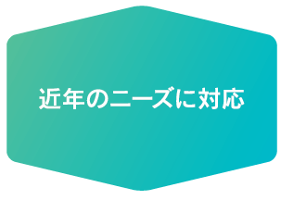



製品コンセプトと特長まとめ
全身の ｢冴え｣^{*1} という次世代基準へ。
若さの ｢質｣^{*2} に挑む。
3
5
4
6
＊1 ニュースキンが考える若さの定義「体の内側だけでなく、見た目印象や、話したときの印象で、いきいきと健康的で若々しい様子」に基づくもの。
＊2 ＊1の定義に基づいたニュースキンが考えるいきいきと健康的で若々しい印象の要素のこと。 ＊3 98.5％ ＊4 当社従来品比 ＊5 ageLOC ブレンドのそれぞれの成分がニュースキンが考える理想的なバランスで設計されていること。 ＊6 トランス型レスベラトロールを従来品より増量した製品設計であること。
Notes:
それでは、製品コンセプトと特長のおさらいです。
ユーススパン R のキャッチコピーは、
全身の「冴え」という次世代基準へ。
若さの ｢質｣に挑む。
特長 その１。
純度約99%、トランス型レスベラトロール
約10倍量配合。
それは、言葉に出る。外見に出る。
特長 その２。
パワーバランス。
ageLOCブレンドの力が、全方位進化。
特長 その３。
近年のニーズに対応。
いつでも、だれをも、支えるために。

Slide 26
R
製品パッケージ
ageLOC YOUTHSPAN R
Notes:
では、続きまして、製品パッケージをご紹介いたします。

Slide 27
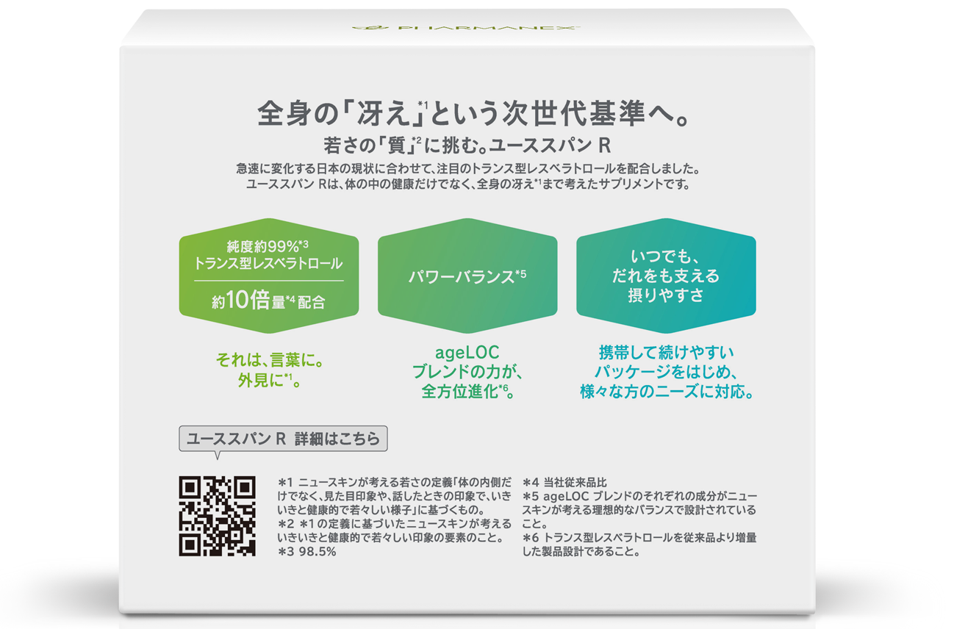
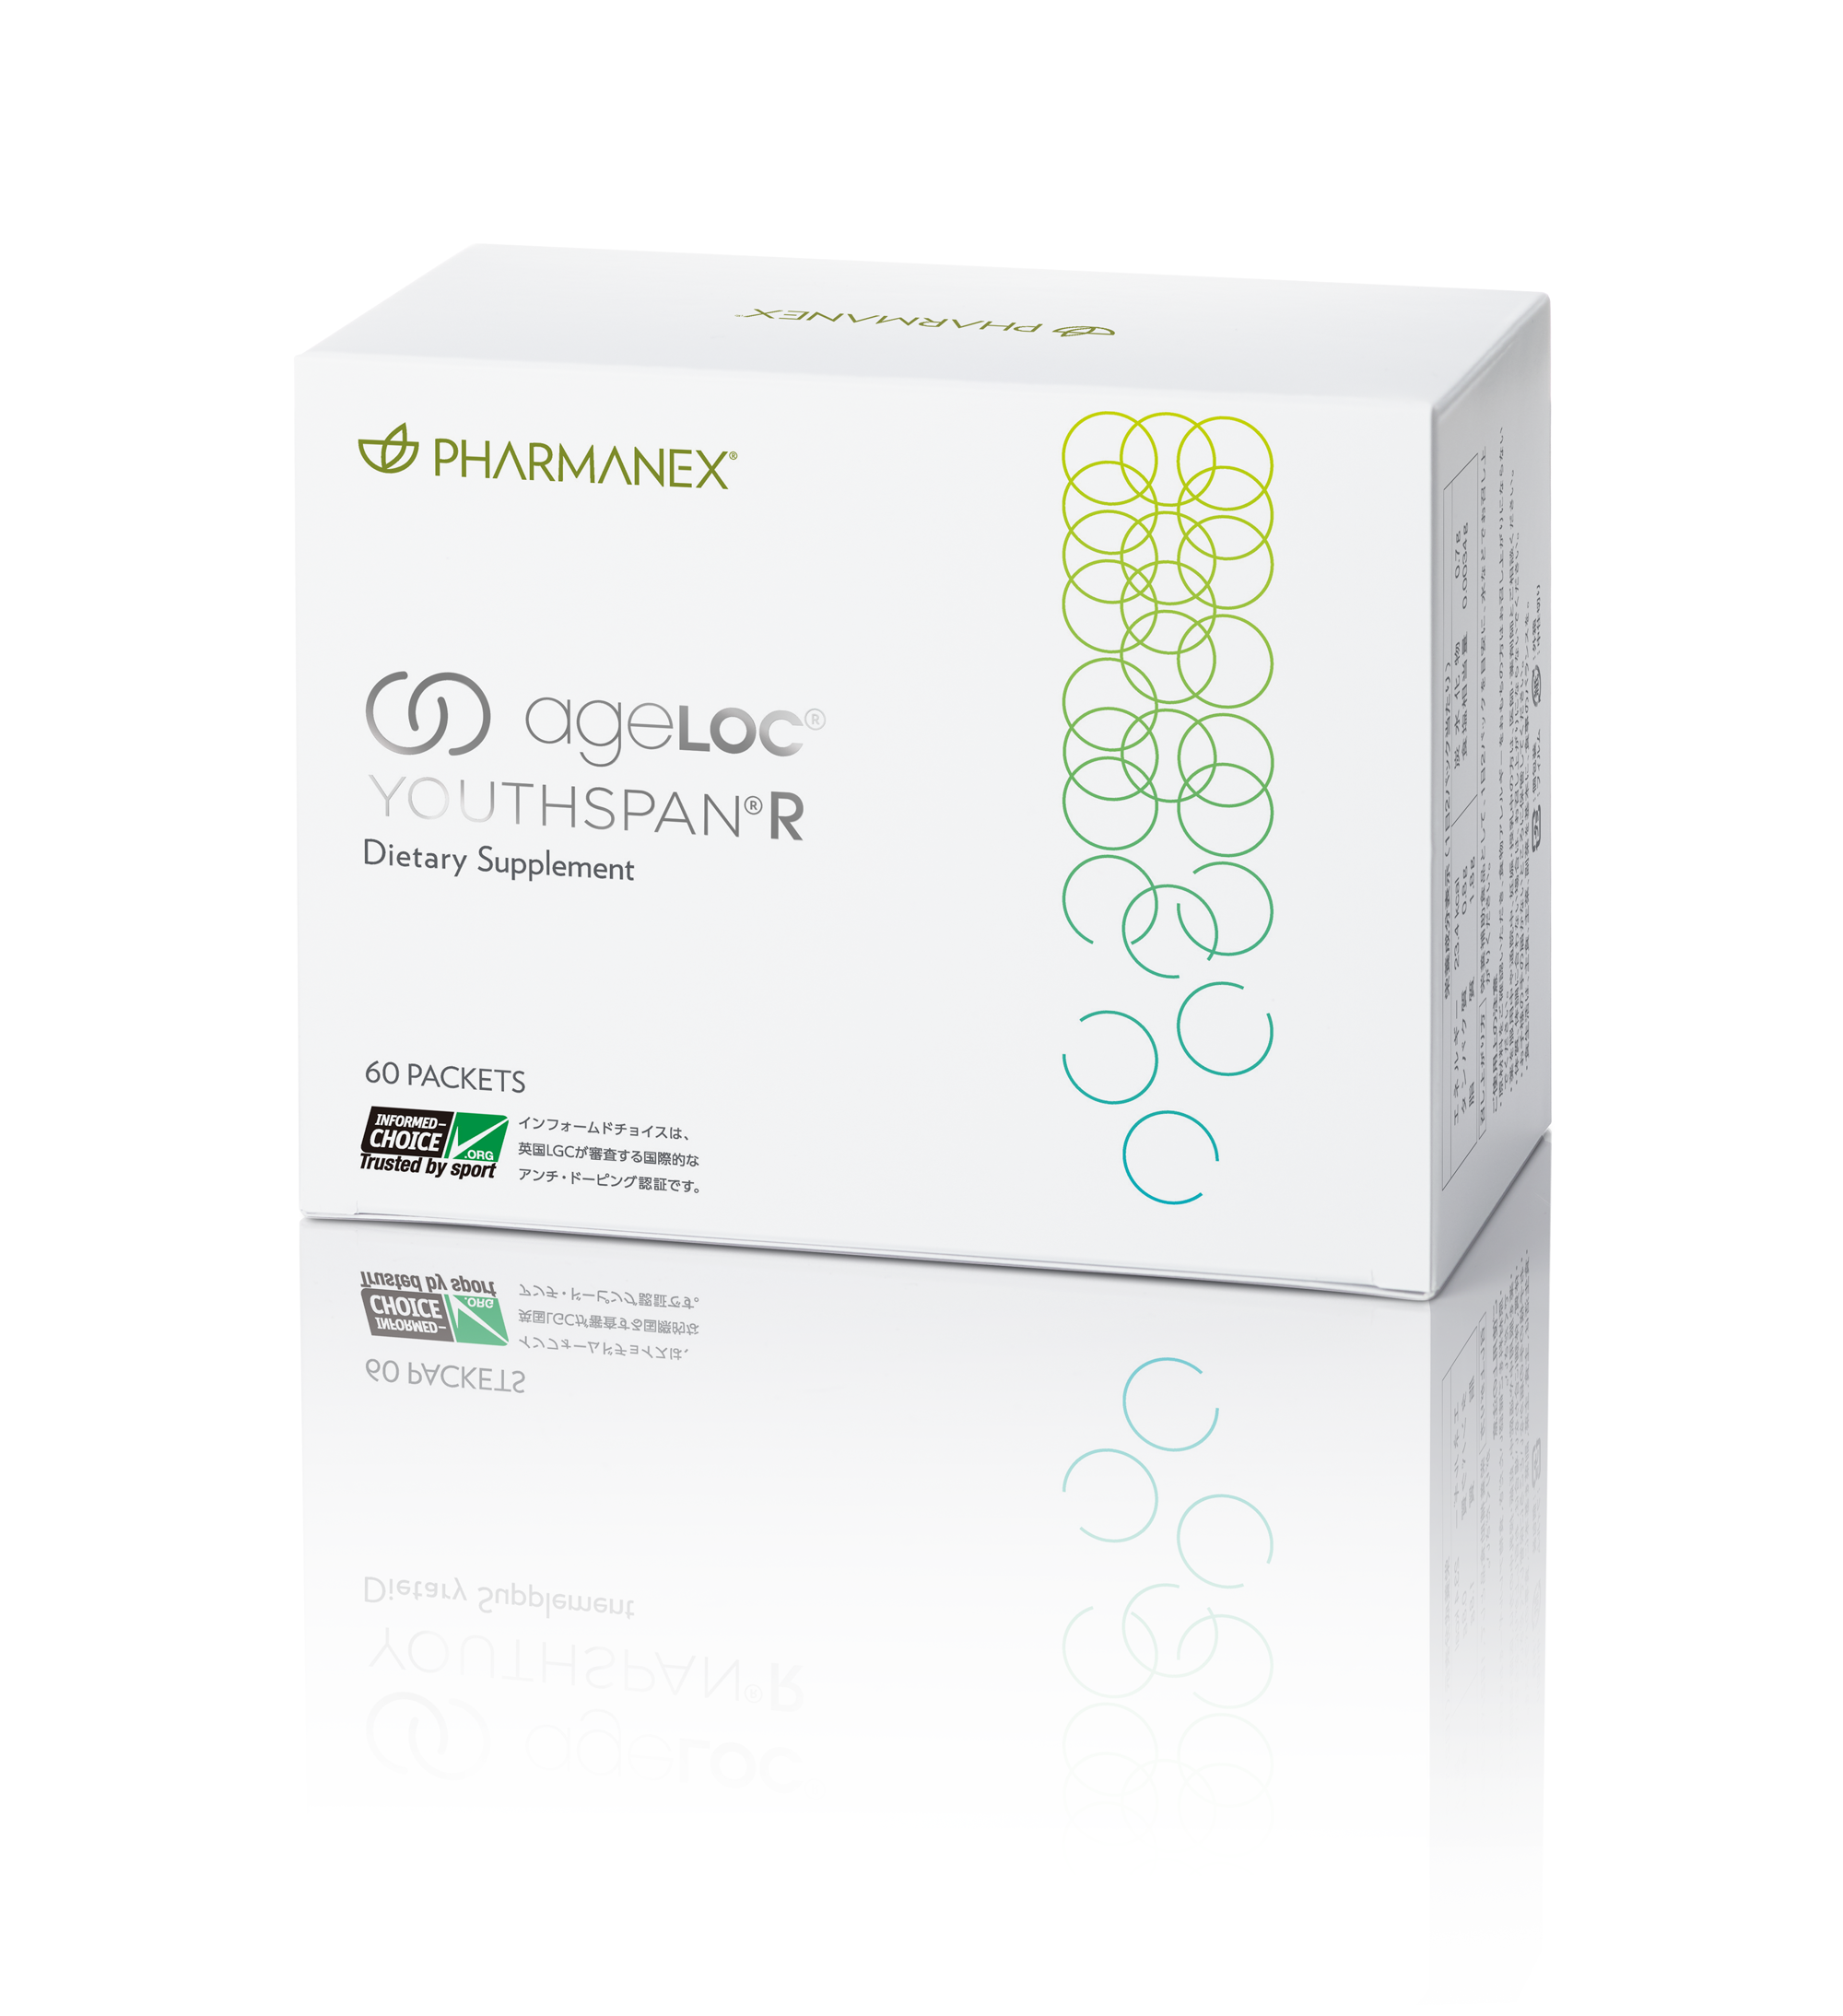
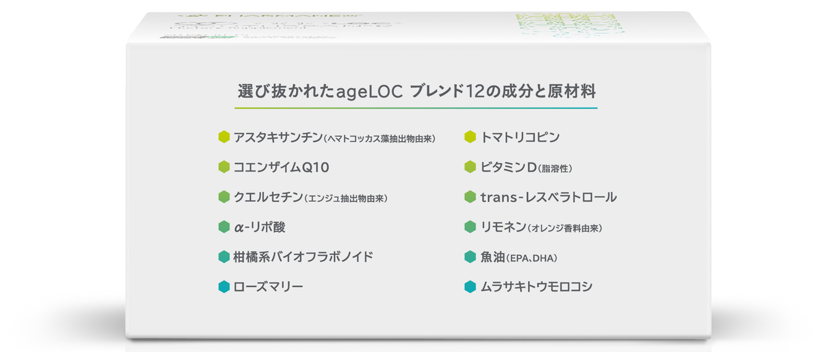
ユーススパン R パッケージ紹介
裏面
側面
Notes:
こちらがユーススパン R のパッケージです。約1ヵ月分の60パック入りとなっています。
パッケージの裏面には製品特長があり、二次元コードから製品サイトへ
アクセスして、さらに詳しい情報をご覧いただけるようになっています。
また、パッケージの側面では選び抜かれたageLOC ブレンド12の成分と
原材料を紹介しています。

Slide 28
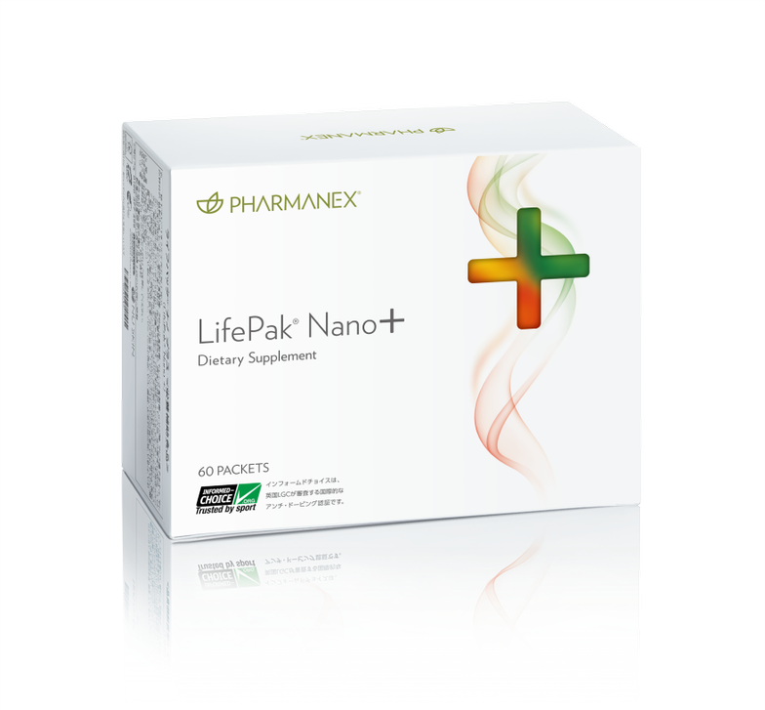
ユーススパン R パッケージ紹介
99%*
パッケージ満足度
n=308
*ライフパック ナノ プラス購入者に対するアンケート調査で、回答したブランド メンバーのうち、パッケージの満足度について「極めて満足している」または「ある程度満足して
いる」と答えた割合の合計
Notes:
ユーススパン R はプレミアムな健康づくりを目指すという点で、プレミアムな健康の土台となるライフパック ナノ プラスと
双璧を成す製品として、パッケージの大きさやつくりもお揃いとなっています。
ライフパック ナノ プラスを購入した方へのアンケート調査では、
回答されたブランド メンバーの99%の方がパッケージに満足されており、
そういった皆さまに喜ばれる点が、パッケージにも活かされているのです。

Slide 29
R
よくある質問
ageLOC YOUTHSPAN R
Notes:
それでは、ここからはユーススパン Rについて「よくある質問」として、
８つのQ＆Aをご用意しましたので、ご紹介いたします。
この一連のQ&Aをとおして、ユーススパン Rに対する理解を深めていただきたいと思います。

Slide 30

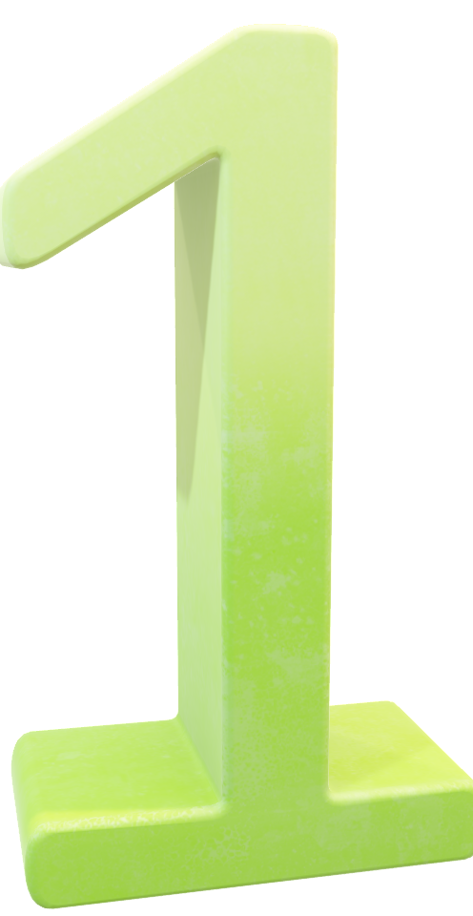
その１
ユーススパン R は、何がすごいのでしょうか？
ユーススパン R はファーマネックスのageLOC ブレンドにおいて配合種類数ナンバーワンの製品*¹です。ageLOC ブレンドの誕生後も、体全体に関する研究開発を重ねてきました。その結果として
たどり着いた12種類の成分や原材料が、さらなるパワーバランスへと進化*²しています。
＊1 ファーマネックスのageLOC製品の中で、ageLOC ブレンドとして配合されている成分または原材料の種類がもっとも多いこと。
＊2 トランス型レスベラトロールを増量した製品設計になったこと。
Notes:
質問その１：ユーススパン R は、何がすごいのでしょうか？
答えは、ユーススパン R はファーマネックスのageLOC ブレンドにおいて
配合種類数ナンバーワンの製品ということです。
ageLOC ブレンドの誕生後も、体全体に関する研究開発を重ねてきました。
その結果としてたどり着いた12種類の成分や原材料が、
さらなるパワーバランスへと進化しています。

Slide 31
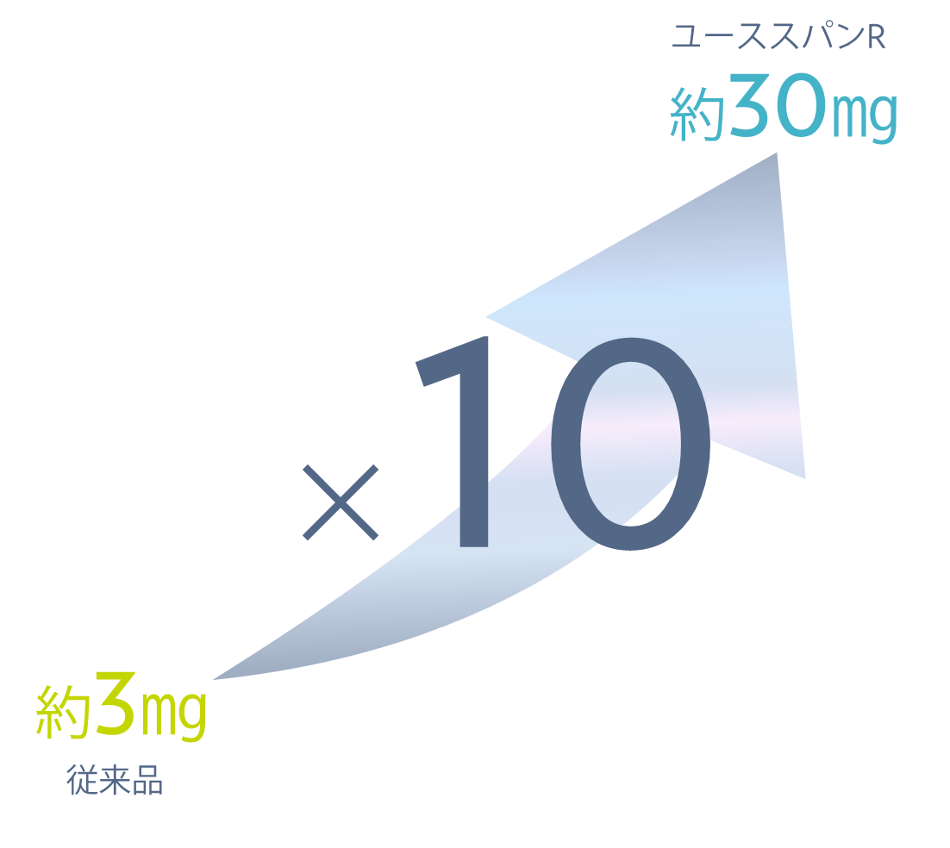
その２
トランス型レスベラトロールを従来品より10倍も配合できるようになったのはなぜですか？
2016年の発売当時は日本に適した原材料
としてリンゴンベリーを採用して、
レスベラトロールを約3㎎配合していました。
今回「冴え」を目指して、さらに原材料を
見直していく中で、99％と高純度の
トランス型レスベラトロールを採用できた
ことにより、従来品の約10倍という配合量が
実現できました。
Notes:
質問その2：トランス型レスベラトロールを従来品より10倍も配合できるようになったのはなぜですか？
2016年の発売当時は日本に適した原材料としてリンゴンベリーを採用して、
レスベラトロールを約3㎎配合していました。
今回「冴え」を目指して、さらに原材料を見直していく中で、
99％と高純度のトランス型レスベラトロールを採用できたことにより、
従来品の約10倍という配合量が実現できました。

Slide 32
その３
原材料のリンゴンベリーを変えたことによる
マイナス面はありますか？
ありません。リンゴンベリーはもともと
レスベラトロールの供給源を主な目的として
原材料に配合されていましたので、大きなマイナスの影響はありません。
Notes:
質問その3：原材料のリンゴンベリーを変えたことによるマイナス面はありますか？
答えは、ありません。
リンゴンベリーはもともとレスベラトロールの供給源を主な目的として
原材料に配合されていましたので、大きなマイナスの影響はありません。

Slide 33
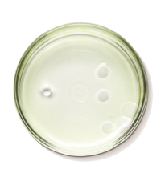
その４
レスベラトロールのほかに原材料にこだわりはありますか？
はい、あります。例えば、現代人の食生活に大切な必須脂肪酸であるオメガ3系脂肪酸（DHA・EPA）には、吸収効率を考えた
トリグリセリド型フィッシュオイルを使用 するなど、ageLOC ブレンドの力を発揮する
ことを考えた原材料を使用しています。
Notes:
質問その4：レスベラトロールのほかに原材料にこだわりはありますか？
答えは、はい、あります。
例えば、現代人の食生活に大切な必須脂肪酸であるオメガ3系脂肪酸、
すなわちDHA・EPAには、吸収効率を考えたトリグリセリド型フィッシュ
オイルを使用するなど、ageLOC ブレンドの力を発揮することを考えた原材料を使用しています。

Slide 34

その５
「世界の健康長寿食がベース」とありますが、
その研究には日本も含まれていますか？
はい、含まれています。世界中の健康長寿食と言われる食材やライフスタイルなどを調査研究した際に、沖縄の大宜味村の食生活や長寿に
関しても研究しました。その知見は、ageLOC ブレンドの開発に活かされています。
Notes:
質問その5：「世界の健康長寿食がベース」とありますが、 その研究には日本も含まれていますか？
答えは、はい、含まれています。
世界中の健康長寿食と言われる食材やライフスタイルなどを調査研究した際に、
沖縄の大宜味村の食生活や長寿に関しても研究しました。
その知見はageLOC ブレンドの開発に活かされています。

Slide 35
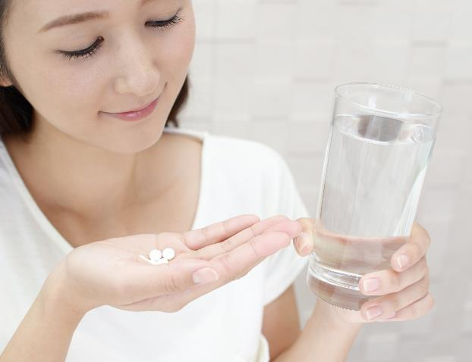
その６
1日2回に分けて摂った方が良いのはなぜですか？
栄養補助食品に含まれる成分によっては、
一度に吸収できる量に限りがあることがあります。
また、体に留まる時間が長くない成分もありますので、2回に分けて摂っていただくことをお勧めしています。
お食事を1日3回に分けて摂るのと同じこと
ですね。
Notes:
質問その6：1日2回に分けて摂った方が良いのはなぜですか？
栄養補助食品に含まれる成分によっては、一度に吸収できる量に限りがあることがあります。
また、体に留まる時間が長くない成分もありますので、2回に分けて摂っていただくことをお勧めしています。
お食事を1日3回に分けて摂るのと同じことですね。

Slide 36
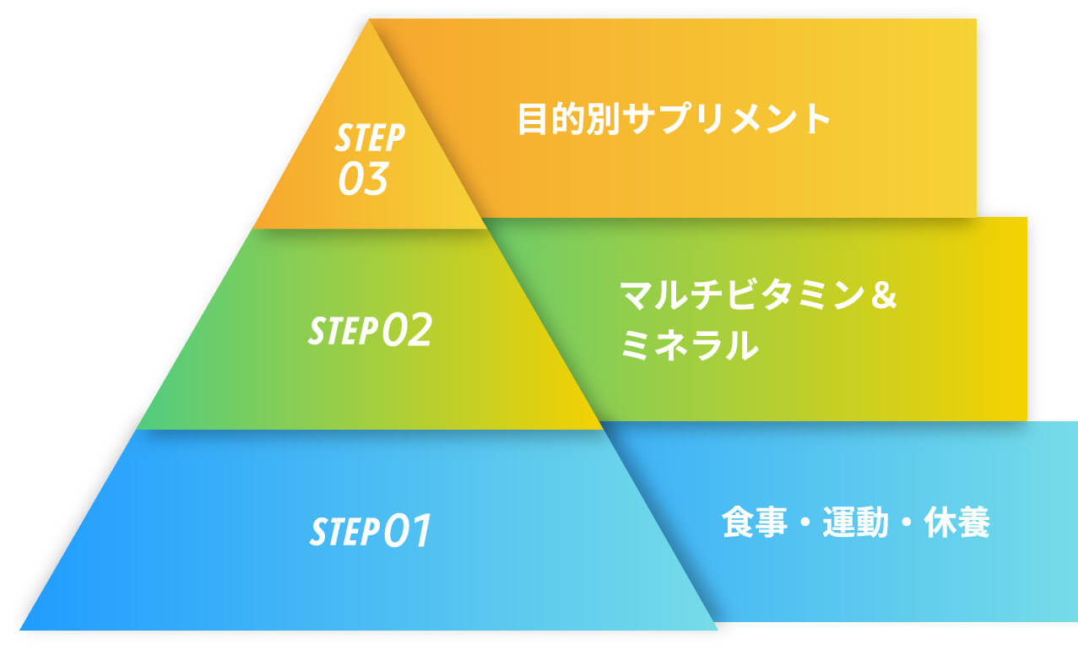
その７
ユーススパン R だけを摂っていればいいですか？
いいえ、ユーススパン R を摂るときも基本の栄養バランスがとれた食生活は大切です。
そのような食生活が難しいときには、
基礎栄養を補う健康づくりのベースサプリ
メントとして、ライフパック ナノ プラス
なども、あわせて摂ることをお勧めします。
Notes:
質問その7：ユーススパン R だけを摂っていればいいですか？
答えは、いいえ、です。
ユーススパン R を摂るときも基本の栄養バランスがとれた食生活は大切です。
そのような食生活が難しいときには、基礎栄養を補う健康づくりのベース
サプリメントとして、ライフパック ナノ プラスなどもあわせて摂ることをお勧めします。

Slide 37



その８
パッケージは環境に配慮していますか？
はい、ニュースキンではサステナビリティ（持続可能な環境への取り組み）に力を
入れています。ユーススパン R のパッケージも、箱にはFSC®認証紙やベジタブルオイル
インキを使用しています。さらに、個包装のフィルムの一部にも再生ペットボトル原料を
利用するなど、人間の健康だけでなく、
地球の健康も考えた製品づくりに取り組んでいます。
Notes:
質問その8：パッケージは環境に配慮していますか？
答えは、はい、もちろん配慮しています。
ニュースキンではサステナビリティに力を入れています。
ユーススパン R のパッケージも、箱にはFSC®認証紙や、ベジタブルオイルインキを使用しています。
さらに、個包装のフィルムの一部にも再生ペットボトル原料を利用するなど、
人間の健康だけでなく、地球の健康も考えた製品づくりに取り組んでいます。

Slide 38
R
印象を好転させる
「セールストーク」
ageLOC YOUTHSPAN R
Notes:
続いて、このユーススパン R をお勧めしていて、
お客様にちょっと困るような質問をされたとき、
それを「セールストーク」に変える方法を３つご紹介します。

Slide 39


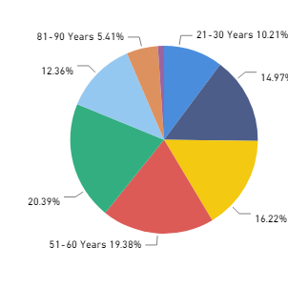
お客様の声A
自分にはまだ必要ないと思います。
セールストークA
若い人などは元気なので、栄養素の不足に気がつかないことも。サプリメントは継続が力となりますので、5年先、10年先の将来を見据えて、今から続けていただくことが大切だと考えています。
ちなみに、ユーススパンは幅広くすべての年代の方に人気となっています。
80代
20代
70代
30代
60代
40代
50代
ユーススパン購入者の年代別比率
2020年7月ニュースキン調べ
Notes:
お客様の声A：自分にはまだ必要ないと思います。
セールストークA：
若い人などは元気なので、栄養素の不足に気がつかないことも。
サプリメントは継続が力となりますので、5年先、10年先の将来を見据えて、
今から続けていただくことが大切だと考えています。
ちなみに、ユーススパンは幅広くすべての年代の方に人気となっています。

Slide 40



お客様の声B
レスベラトロールなら巷にもっと高配合のサプリがあります。
セールストークB
確かに市場にはレスベラトロールを高配合 したサプリメントが多くあります。ですが、このユーススパン R は全身の冴えまで考えてレスベラトロールの質と量にこだわり、
さらに、ほかの11の成分や原材料と合わせてageLOC ブレンドのパワーバランスを進化
させた製品です。
Notes:
お客様の声B：レスベラトロールなら巷にもっと高配合のサプリがあります。
セールストークB：
確かに市場にはレスベラトロールを高配合したサプリメントが多くあります。
ですが、このユーススパン R は全身の冴えまで考えてレスベラトロールの質と量にこだわり、さらに、ほかの11の成分や原材料と合わせて、
ageLOC ブレンドのパワーバランスを進化させた製品です。

Slide 41
お客様の声C
インフォームドチョイスって、何かいいことがあるんですか？
セールストークC
スポーツをする方にも安心して使用して
いただきたいということで、この認証を
取得しました。認証取得後も、ブラインド
調査により、禁止リスト対象の物質に
ついて10億分の1gレベルでチェックが
されるという、厳しい検査を定期的に受け
ています。さまざまな角度から、品質を
維持しようとするニュースキンの姿勢の
1つのあらわれです。
Notes:
お客様の声C：インフォームドチョイスって、何かいいことがあるんですか？
セールストークC：
スポーツをする方にも安心して使用していただきたいということで、
この認証を取得しました。
認証取得後も、ブラインド調査により、禁止リスト対象の物質について
10億分の1gレベルでチェックがされるという、厳しい検査を定期的に受けています。
さまざまな角度から、品質を維持しようとするニュースキンの姿勢の1つのあらわれです。

Slide 42
ユーススパン R
Notes:
以上で、ユーススパン R の製品説明を終わります。
ご視聴いただき、ありがとうございました。

Slide 43

©2020 Nu Skin Japan Co., Ltd.
掲載されている画像等の無断転載および改変は禁じられています。

